Slide 1
Разработка системы интеллектуального управления освещением
Руководитель: к.т.н., А. с. Жабин
Выполнил: студент сафонов В. А.

Slide 2
Цель работы: разработка интеллектуальной системы управления освещением для уменьшения энергопотребления в офисных/коммерческих помещениях или местах общего пользования

Slide 3
Система состоит из:
Светодиодное освещение
Устройство «Master»
Устройства «Slave»
Дистанционное управление

Slide 4
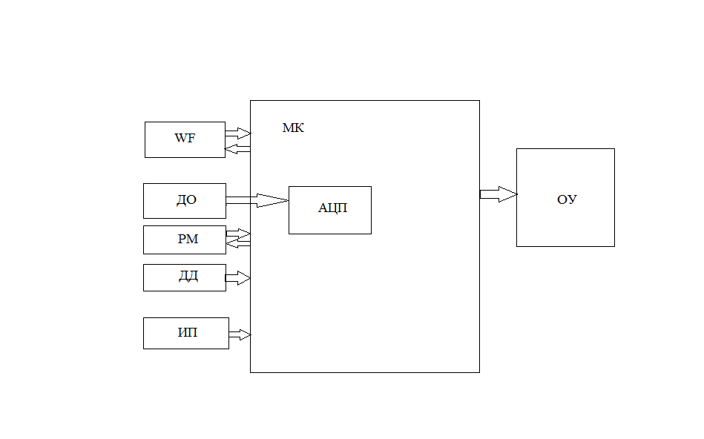
«MASTER»
МК STM32F100
Wi-Fi модуль ESP8266-01
Радиомодуль CC1101
Датчик движения HC-SR501
Датчик освещенности KY-018

Slide 5
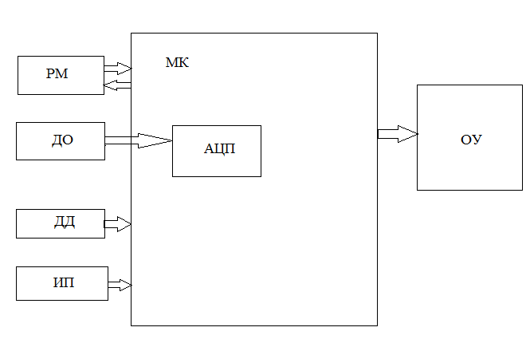
«SLAVE»
МК STM32F100
Радиомодуль CC1101
Датчик движения HC-SR501
Датчик освещенности KY-018

Slide 6
Функционал системы
Автоматическая регулировка яркости освещения
Автоматическое включение и отключение освещение
Отключение освещения в пустых помещениях
Удаленное управление освещением

Slide 7
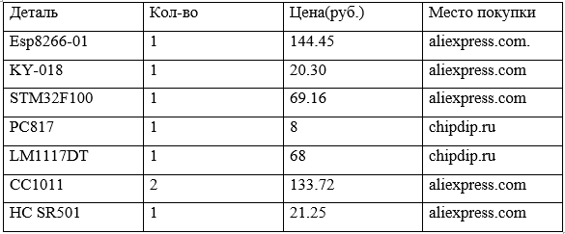
Расчетная себестоимость одного модуля системы:
Итого: 464.58 рублей.

Slide 8
Заключение
Выбран функционал системы
Выбрана элементная база системы
Разработан общий вид системы

